Slide 1
Номинация Социальная инициатива ГОАУ ДО ЯО «Центр детей и юношества» педагоги: Блинова А.Е. Винник С.В.

Slide 2
«На нашей доске событий….»

Slide 3
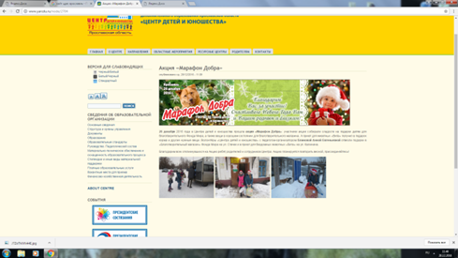
26 ДЕКАБРЯ 2016 ГОД в нашем центре прошла первая Акция «Марафон Добра»
Акции
Эта акция стала нашей доброй традицией.
Мы проводим её 1-2 раза в год.

Slide 4
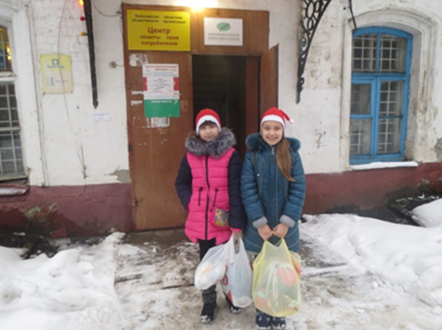
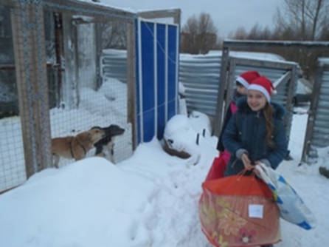
Мы собирали сладости на подарки детям для благотворительного фонда, а также вещи в хорошем состоянии для благотворительного магазина.
Приют для животных «Вита» получил в подарок корма и другие нужные вещи. На акцию откликнулись многие сотрудники центра.

Slide 5
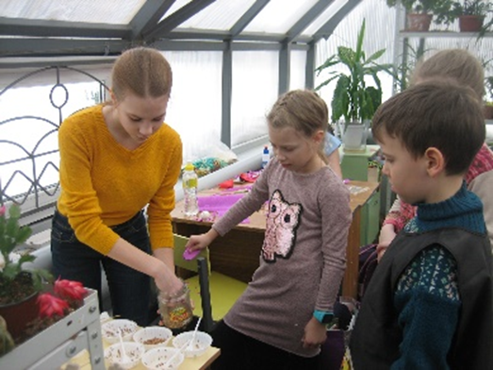
Экологическая акция «Синичкин день»
В рамках акции волонтеры проводят мероприятия: мастер-классы по изготовлению кормушек и пищевых шариков для птиц.
Ежегодно в ГОАУ ДО ЯО «Центр детей и юношества» проводиться акция «Синичкин день».

Slide 6
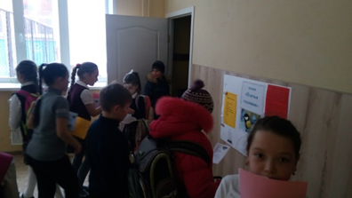
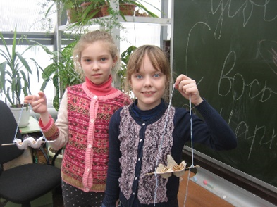
Ребята проводят большую
просветительскую работу, делают стенды,
распространяют листовки по
правилам подкормки
зимующих птиц.

Slide 7
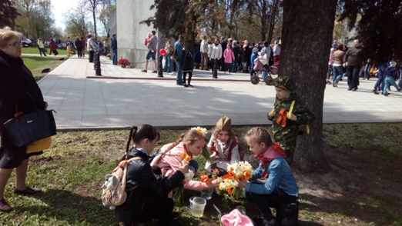
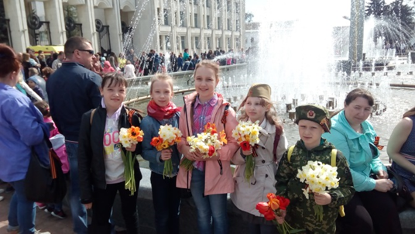
«Акция «Цветы Победы»
9 мая 2018 года ребята из отдела
экологического волонтёрского отряда «Экопросвет»
провели акцию «Цветы Победы».
Утром ребята собрали чудесные цветы,
и отправились на Советскую площадь
города Ярославля. Наши цветы
Победы украсили мемориал у Вечного огня.

Slide 8
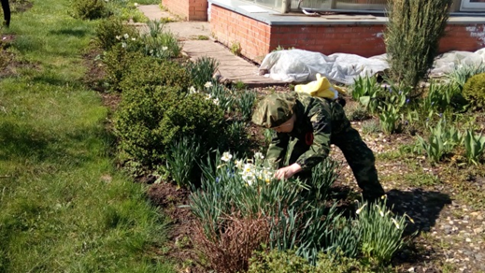
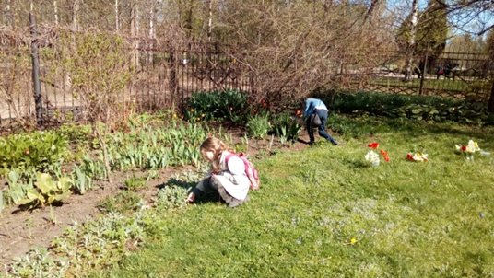
Многие знают нашу чудесную теплицу,
находящуюся рядом с «Центром детей и юношества» напротив детской площадки.
Там вместе с профессиональными садовниками
на учебно-опытническом участке за растениями
ухаживают и сами дети. Какой чудесный урожай
цветов подарил участок к такому значимому празднику!

Slide 9
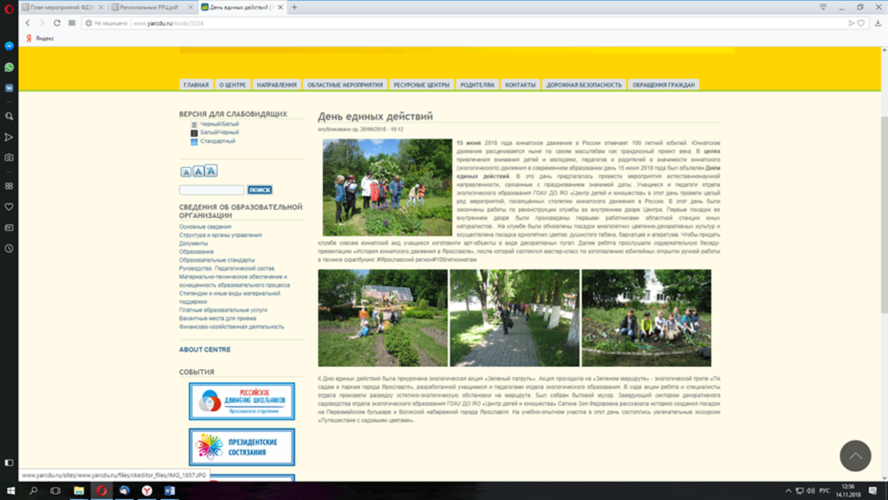
День единых действий.
Место проведения: г. Ярославль,
дата: 15 июня 2018 года.
2018 год- это год столетия движения
юных натуралистов России.
15 июня 1981 года считается
днем рождения юннатского движения.

Slide 10
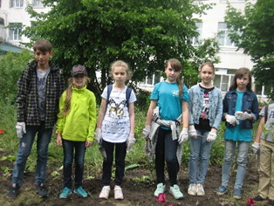
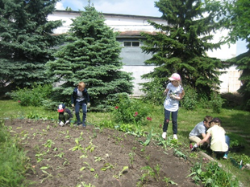
Эковолнтеры в этот день участвовали в Дне Единых Действий. Основные мероприятия: посадка клумбы посвящённой столетию юннатского движения, «Зеленый десант» по уборке Первомайского бульвара в городе Ярославле.

Slide 11
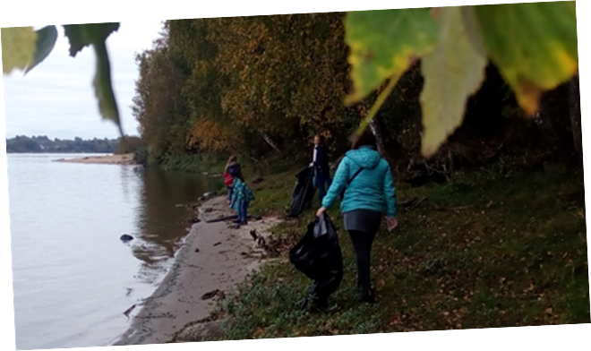
«Зелёная Россия».
27 сентября 2017 г в посёлке Михайловское состоялось мероприятие, проходящее в рамках Всероссийской акции «Зелёная Россия».
Ребята из отдела экологического образования приехали в гости к волонтёрам посёлка, которые нам оказали тёплый приём.

Slide 12
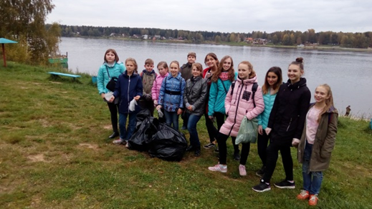
Мы все вместе прибирались
на берегу реки Волги, откуда открывается
волшебный вид на осенний лес,
отражающийся в водной глади.
Ребятам было весело общаться за работой.
В результате собрали несколько мешков мусора.

Slide 13
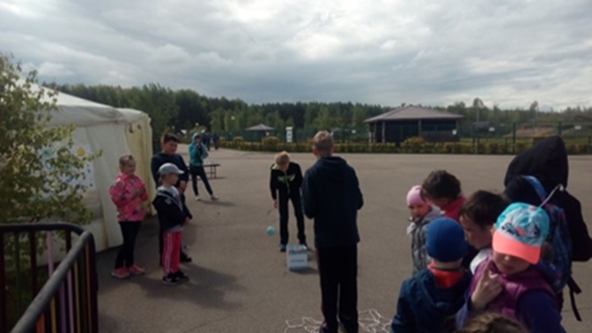
Квесты и игры
Ребята из экоотряда организовали игровую программу «Сделаем мир чище» в Ярославском Зоопарке на День города 2017.

Slide 14
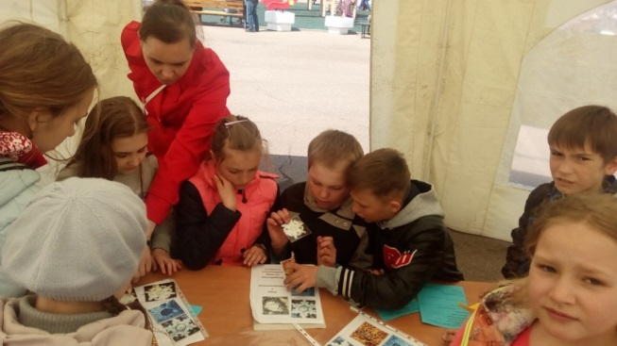
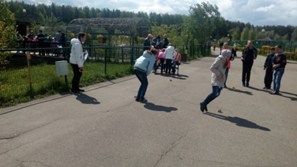
Для гостей праздника были предложены интересные игровые станции, и по маршрутному листу участники продвигались к финалу. На станциях гости города, и ребята из других школ узнали о переработке бумаги, пластика, прошли весёлые эстафеты.

Slide 15
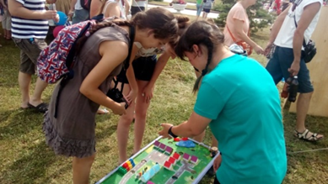
Массовые мероприятия
Городской пикник, Пир на Волге состоялся
19 августа 2017 года. Ребята из отряда «Экопросвет» ГОАУ ДО ЯО «Центр детей и юношества» были рады принять участие в таком крупном мероприятии.
Наша площадка называлась Кухня Добра, где мы проводили экологические игры, в которых дети и взрослые вспоминали и узнавали как можно заботиться о планете.

Slide 16
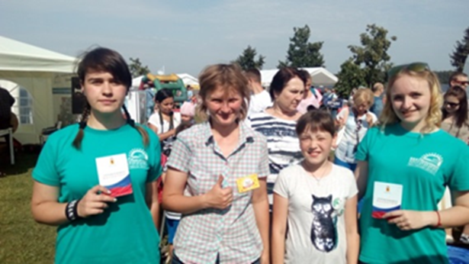
Игры мы проводили совместно
с общественным движением «Мусора.Больше.Нет», благодаря которому мы и стали участниками Пира.
Ребята объединения «Волонтёр» были очень рады
получить очередную запись в свою
волонтёрскую книжку с печатью этого движения.

Slide 17
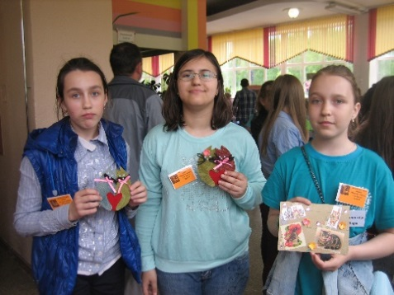
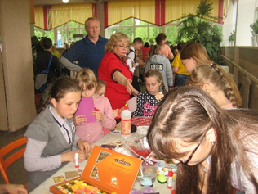
Мастер-классы
Участники волонтерского отряда «Экопросвет» проводят мастер-классы на различных благотворительных мероприятиях в том числе и для детей детских домов и для помощи бездомным животным.

Slide 18
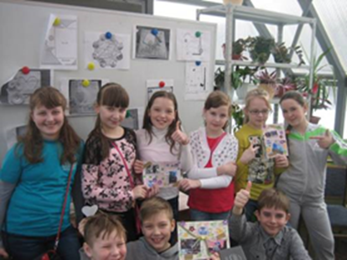
Проекты
Эколого-просветительский проект
«Путешествие с открытками ручной работы
по золотому Кольцу России»
Проект был реализован
участниками
волонтерского отряда
в год 50-летия
туристическому маршруту-
Золотое кольцо в 2017 году.
Цель проекта: популяризация природных
объектов на маршруте через изготовление
открыток ручной работы.

Slide 19
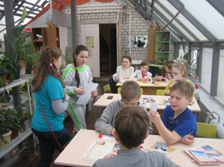
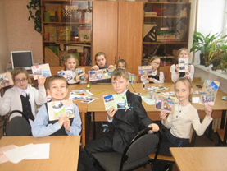
В рамках проекта были проведены следующие мероприятия: презентация коллекции открыток, мастер-классы по изготовлению открыток, выставки на базе библиотек города Ярославля.
Полную версию коллекции можно посмотреть по ссылке: https://vk.com/id191698145?z=album191698145_242612511
И
https://youtu.be/mWpCD1XzdJI
и https://youtu.be/cAspf5393yY

